Slide 1
Metabolismus lipidů
Triacylglyceroly – 90 % potravních lipidů a zároveň hlavní zásobárnou energie – orgánový tuk
Dvojnásobné množství energie
CH₂ - CHOH
Jako hydrofobní látky nejsou hydratovány
Nejsou pohotovým zdrojem energie, spíše vhodné pro skladovaní.

Slide 2
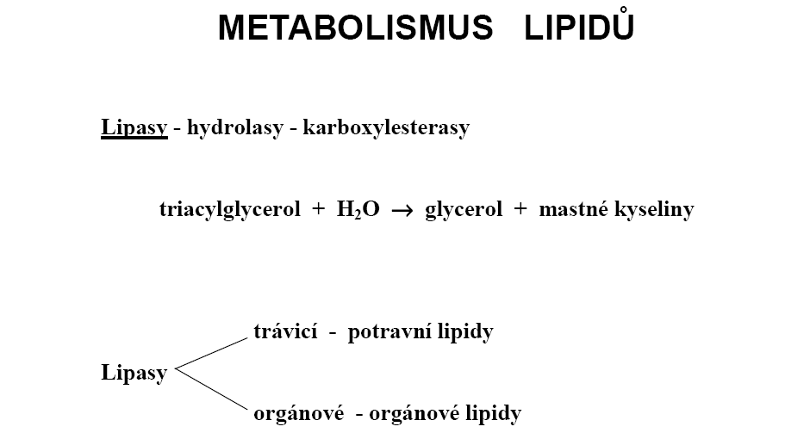

Slide 3
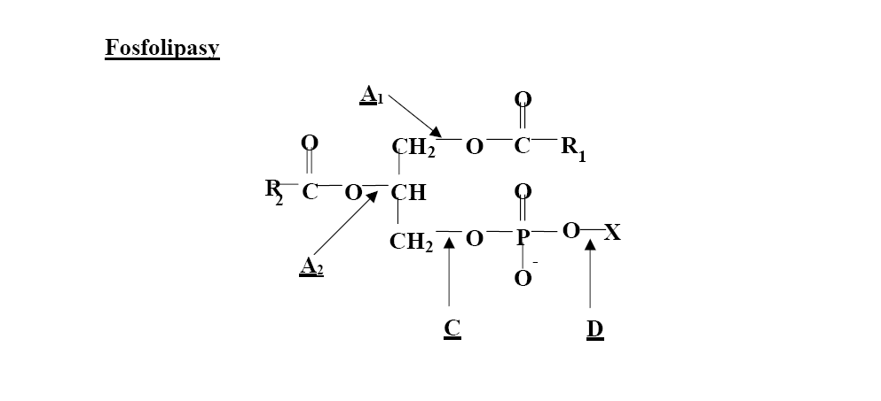

Slide 4
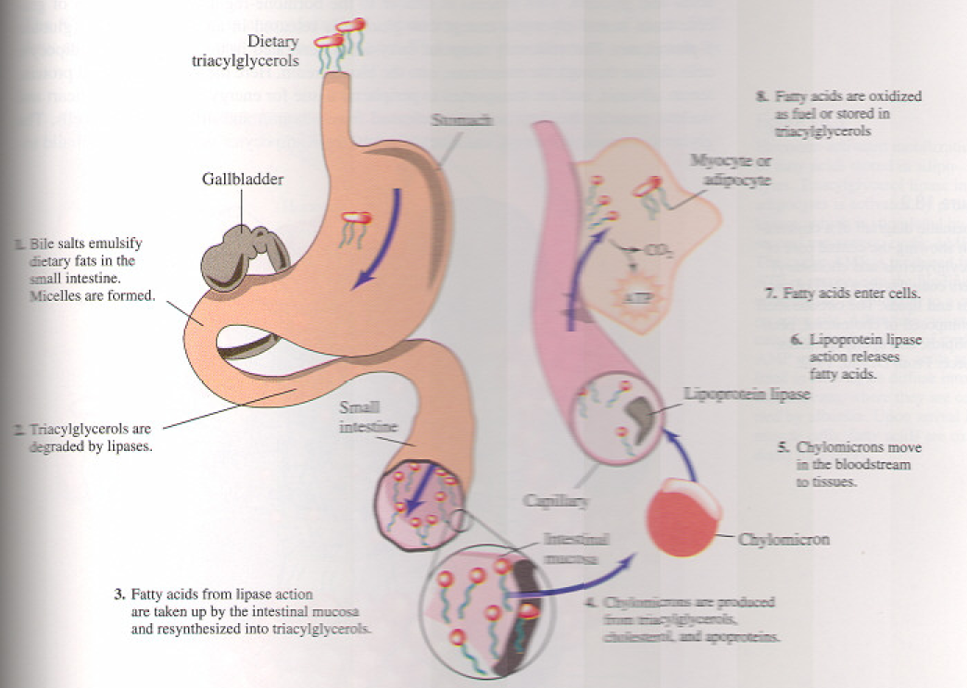

Slide 5
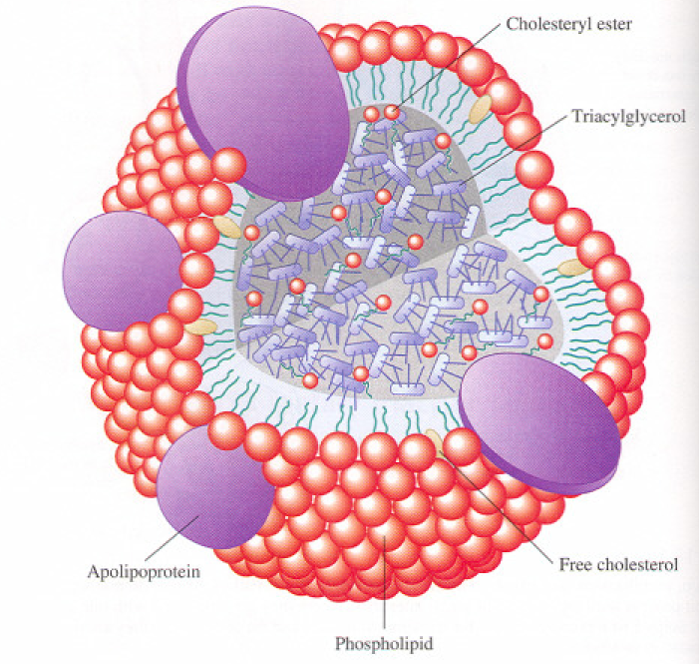

Slide 6
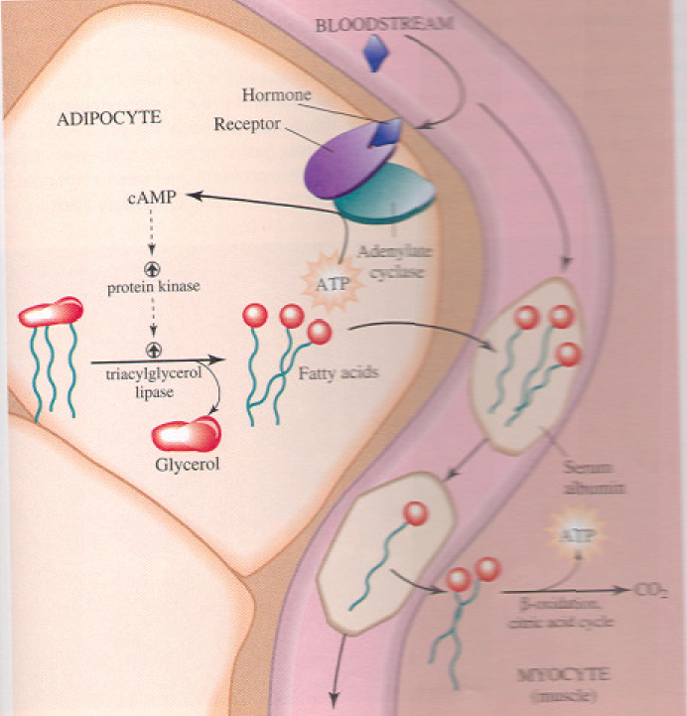

Slide 7
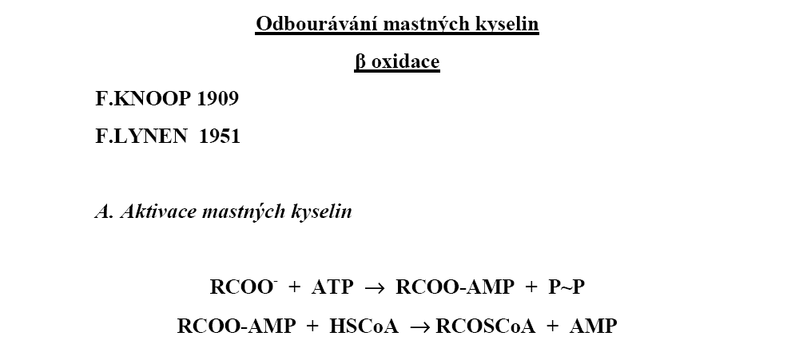

Slide 8
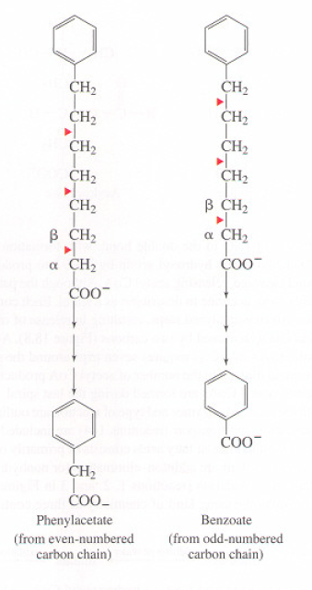

Slide 9
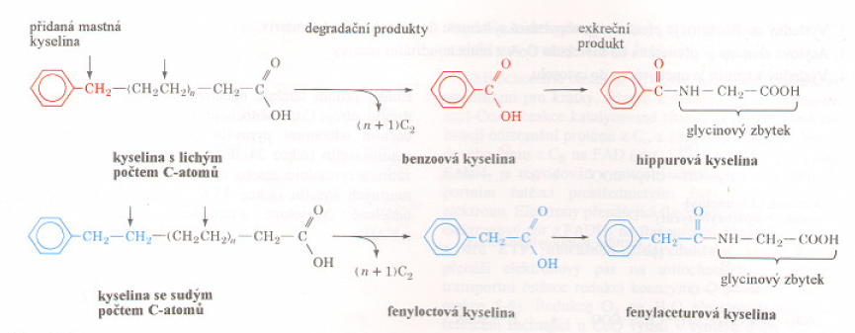

Slide 11
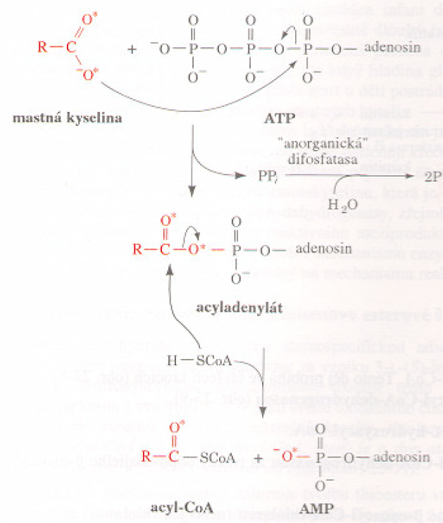
- 2 ATP

Slide 12
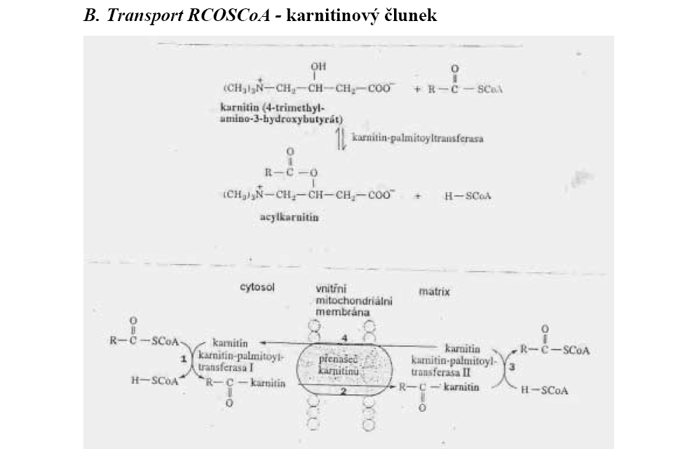
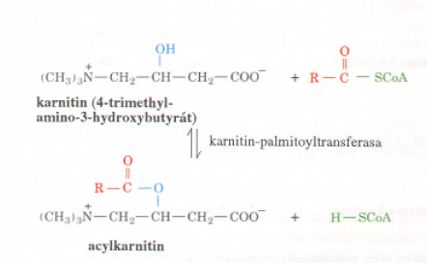

Slide 13
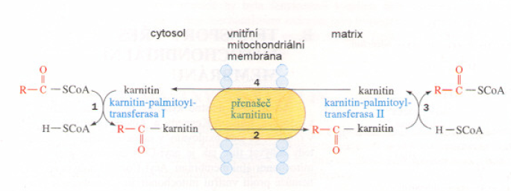

Slide 14
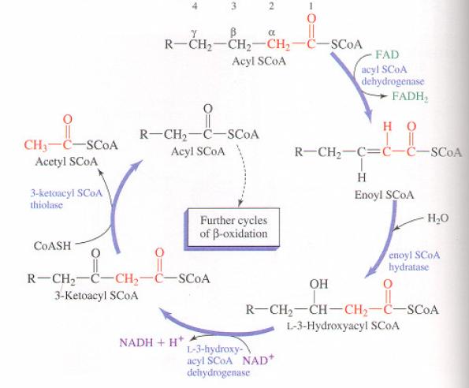

Slide 15
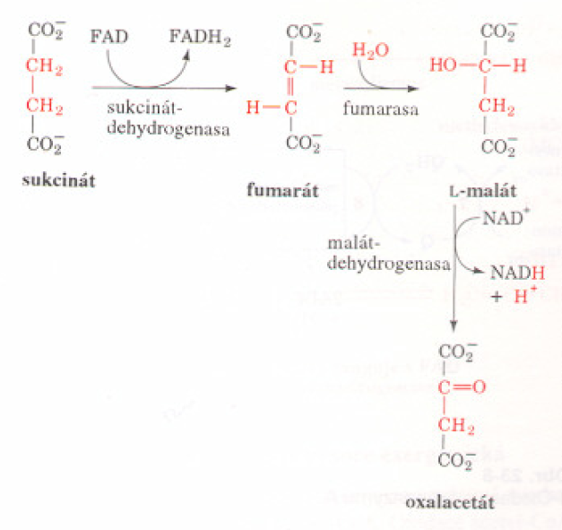

Slide 16
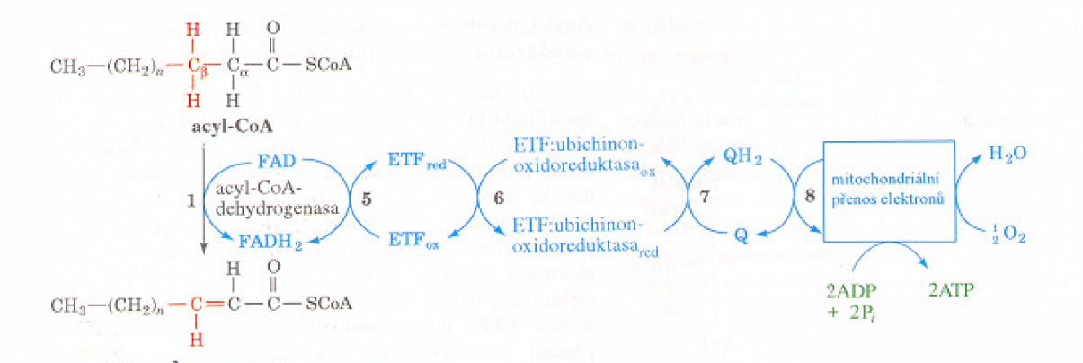

Slide 17
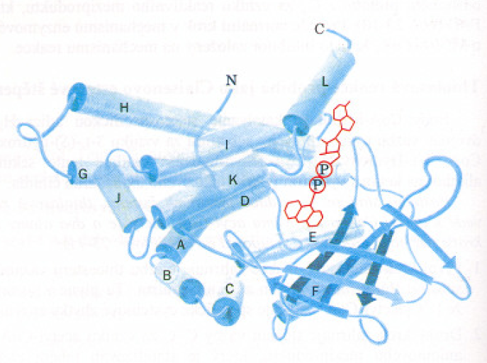
Acyl-CoA DH nedostatek

Slide 18
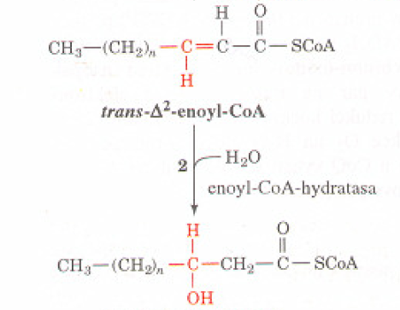

Slide 19
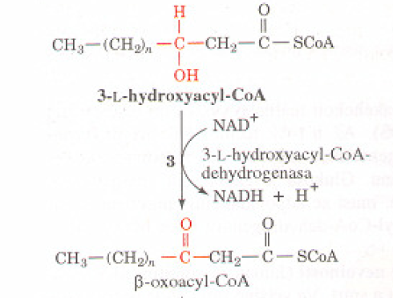

Slide 20
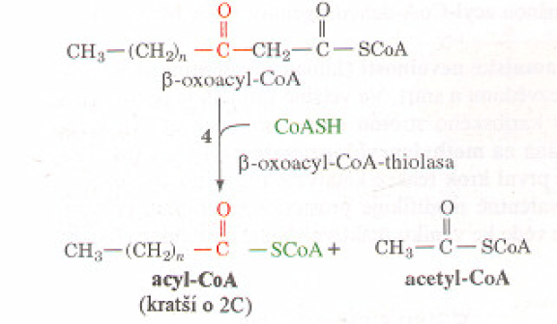

Slide 21
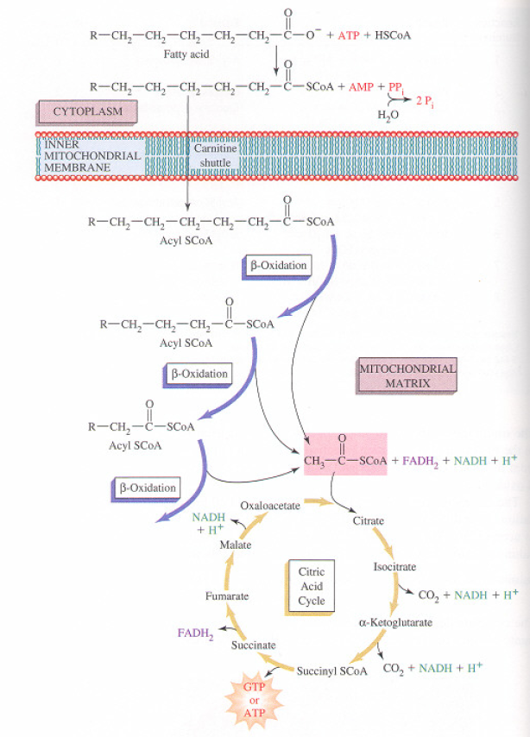

Slide 22
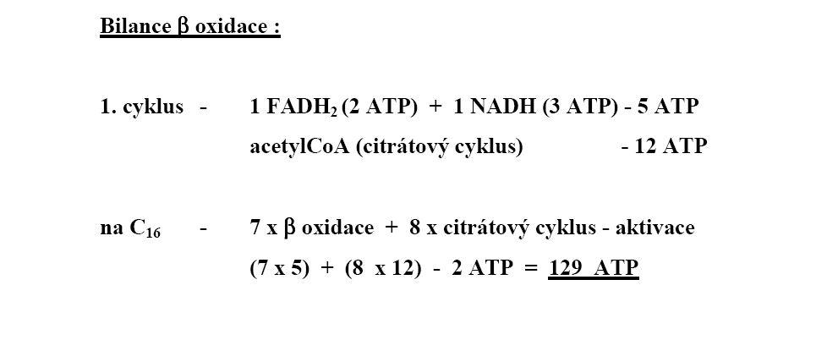

Slide 23
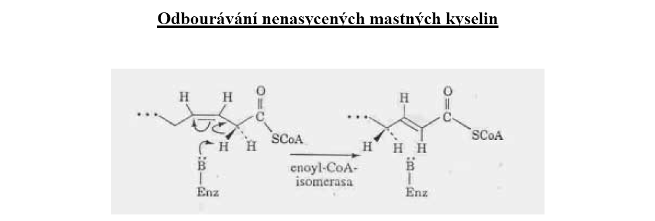
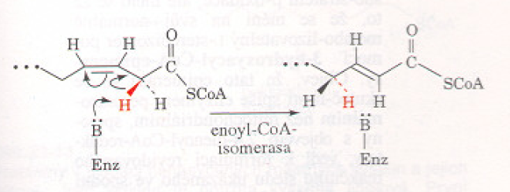

Slide 24
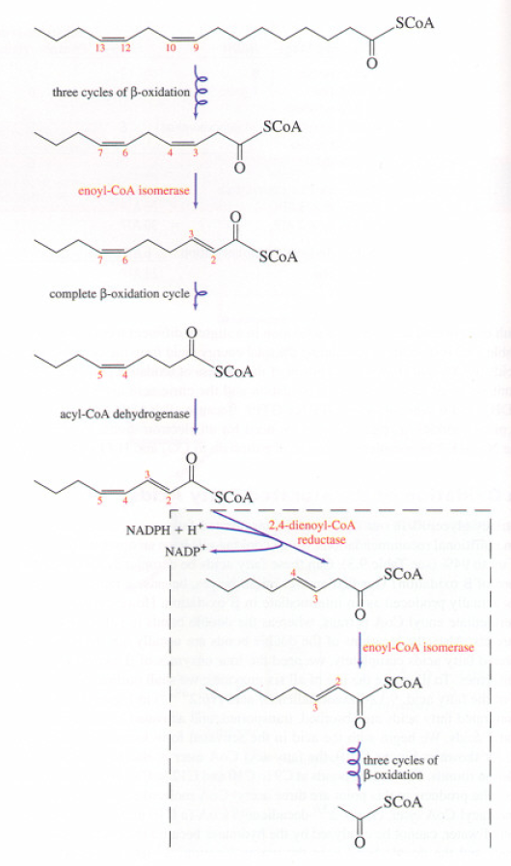

Slide 25
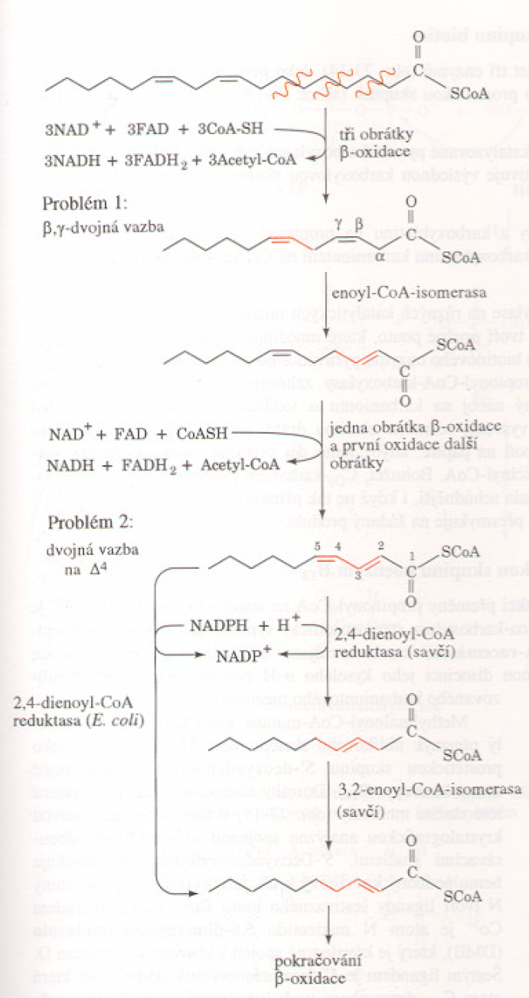

Slide 26
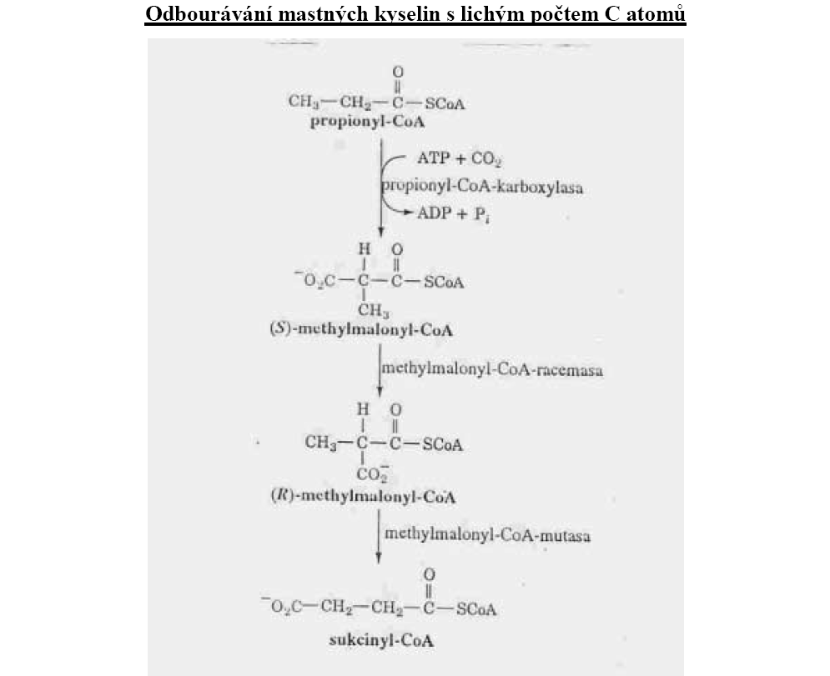
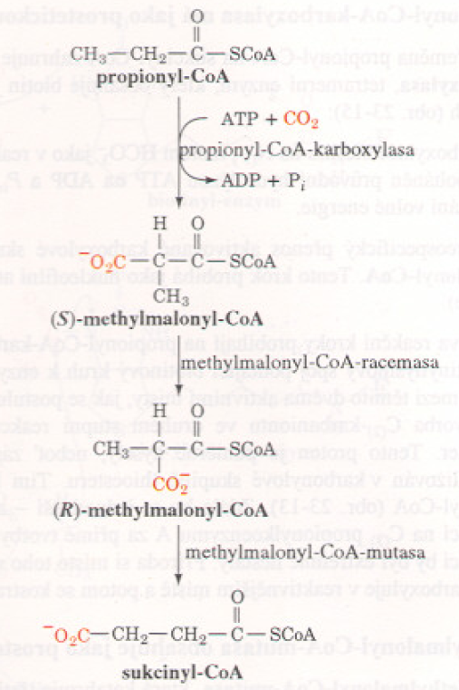

Slide 27
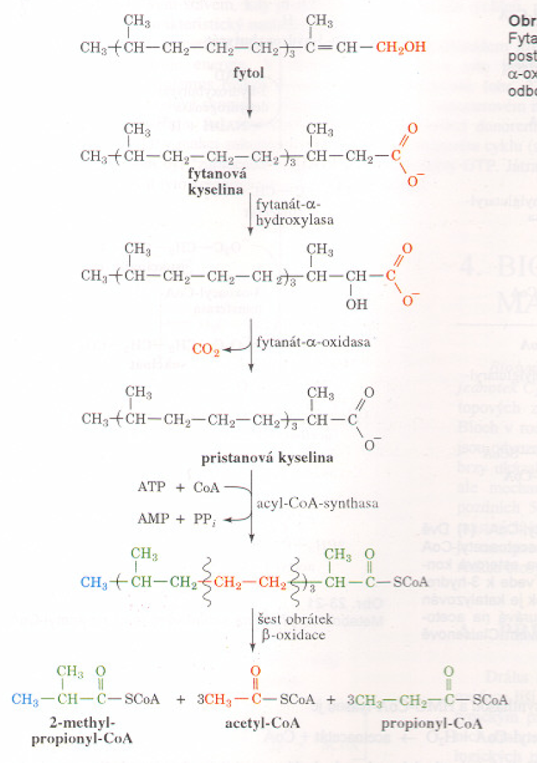
α-oxidace

Slide 28
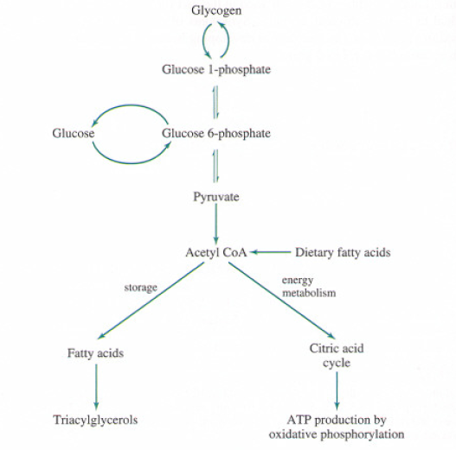

Slide 29
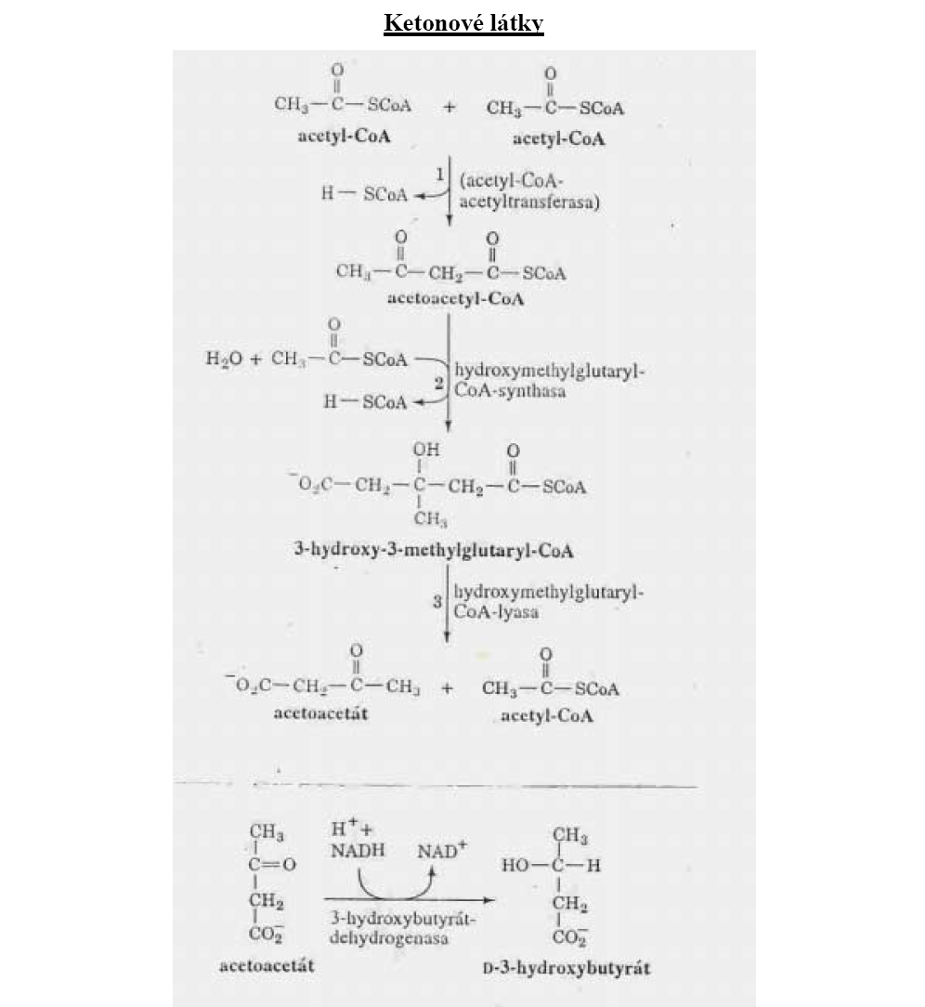
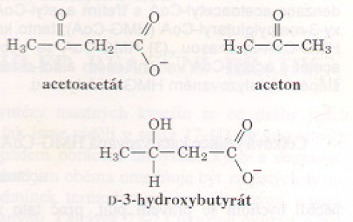

Slide 30
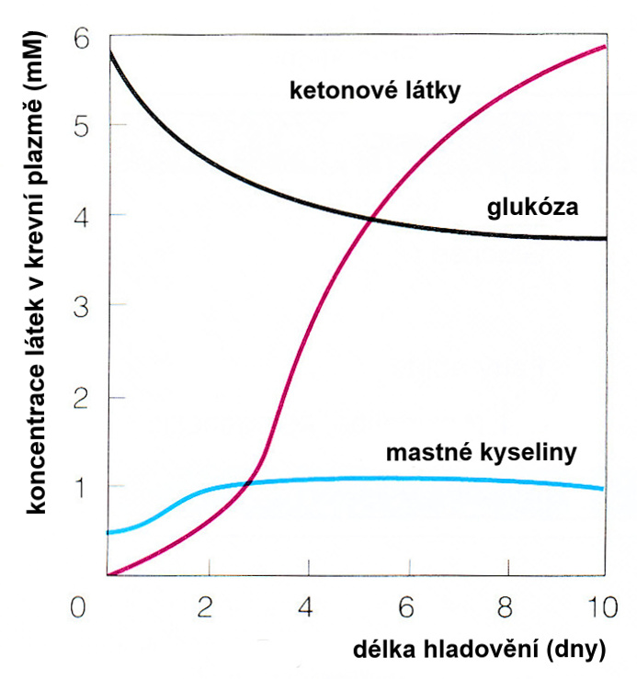

Slide 31
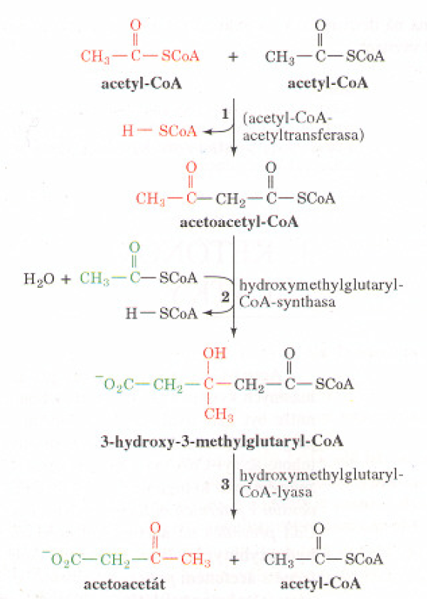

Slide 32
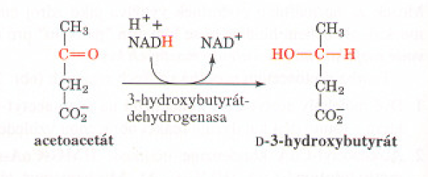


Slide 33
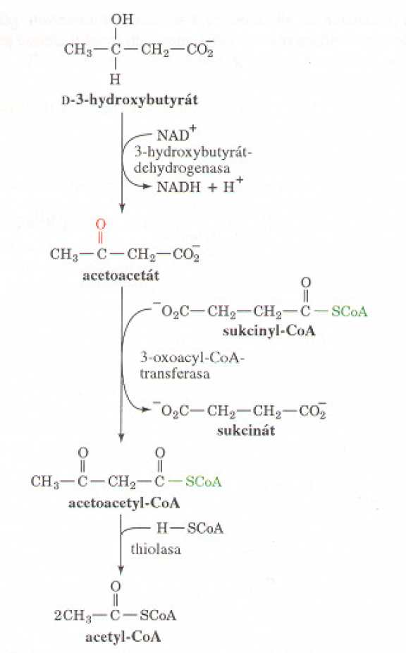

Slide 34
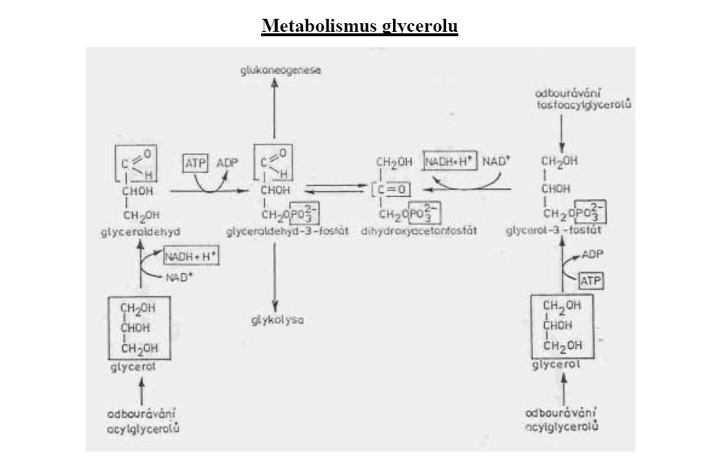
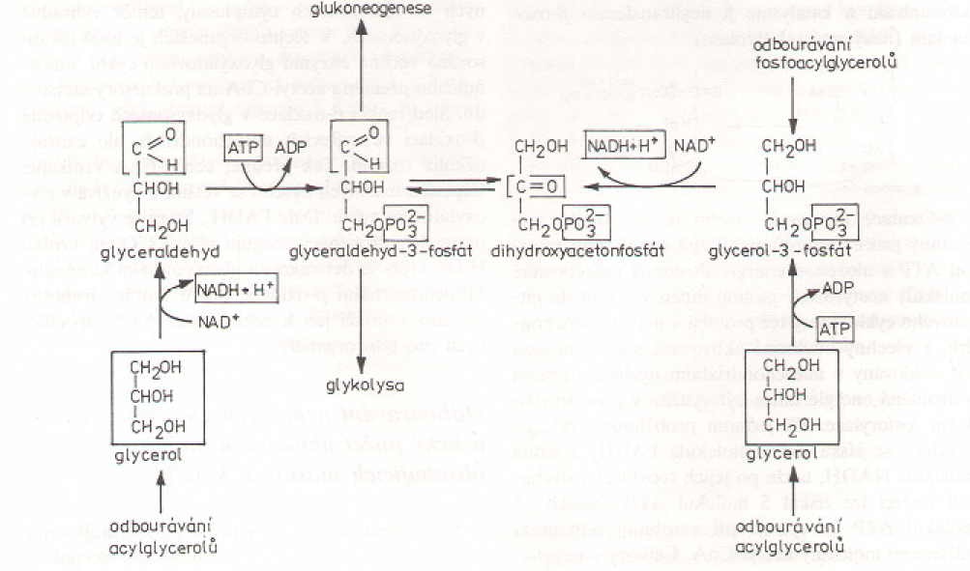

Slide 35
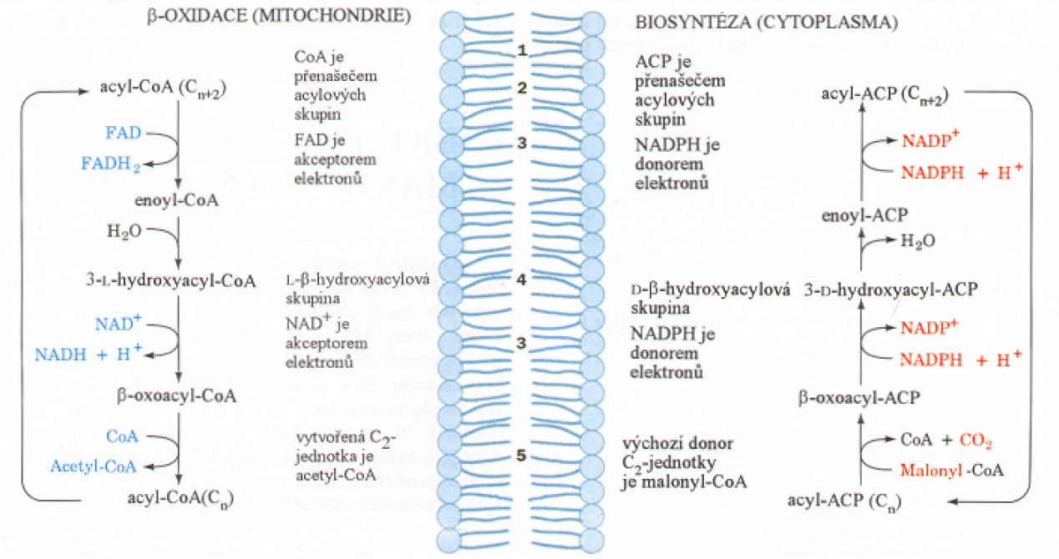
Metabolismus versus biosyntéza MK

Slide 36
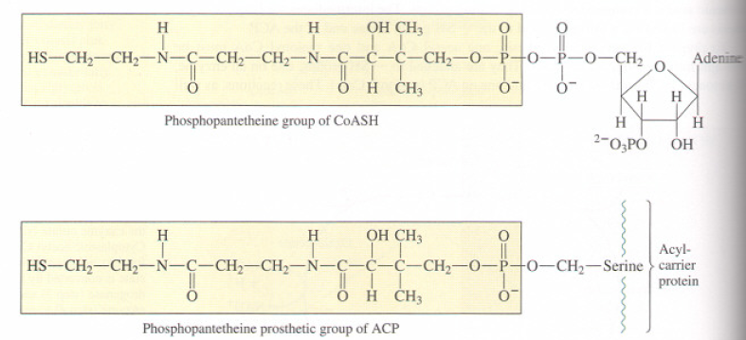

Slide 37
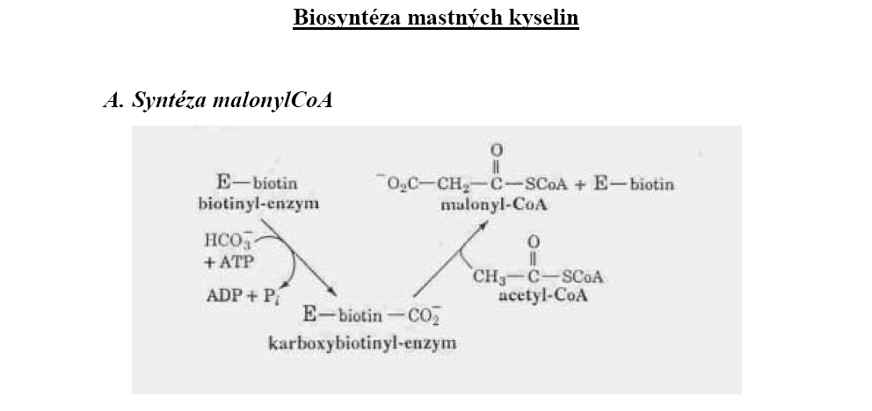
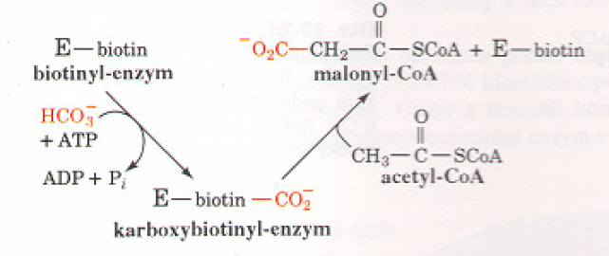

Slide 38

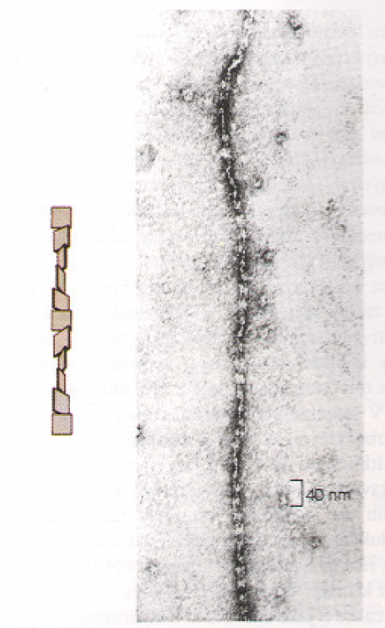
Regulace Acetyl-CoA karboxylasy

Slide 39
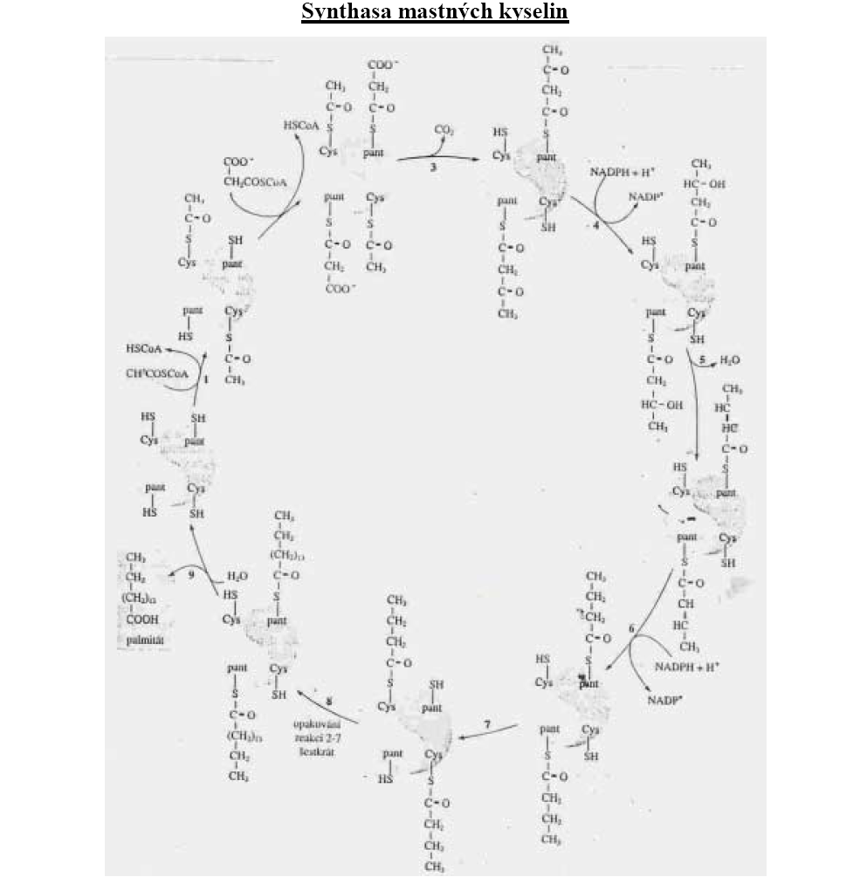
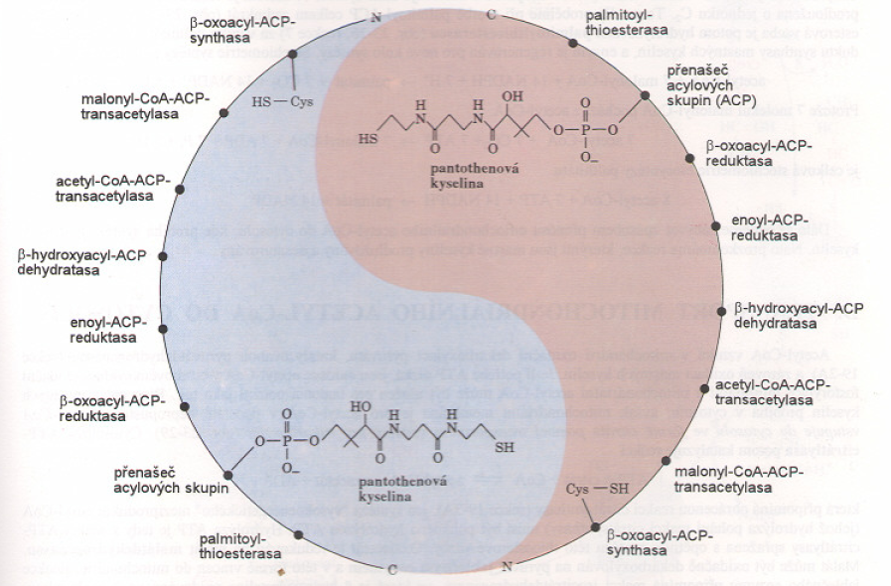

Slide 40
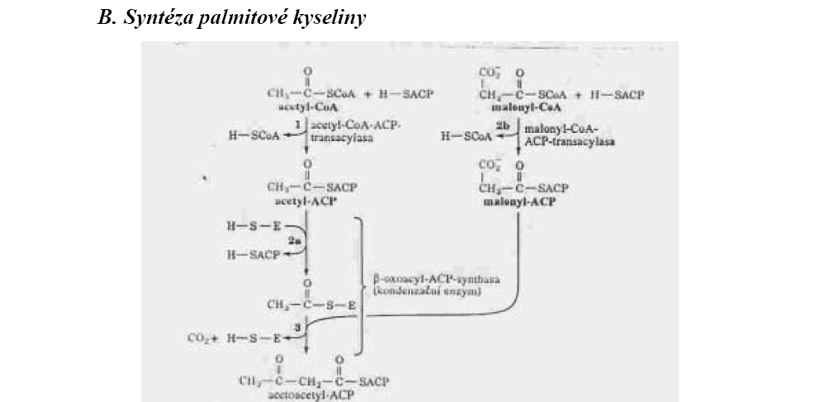
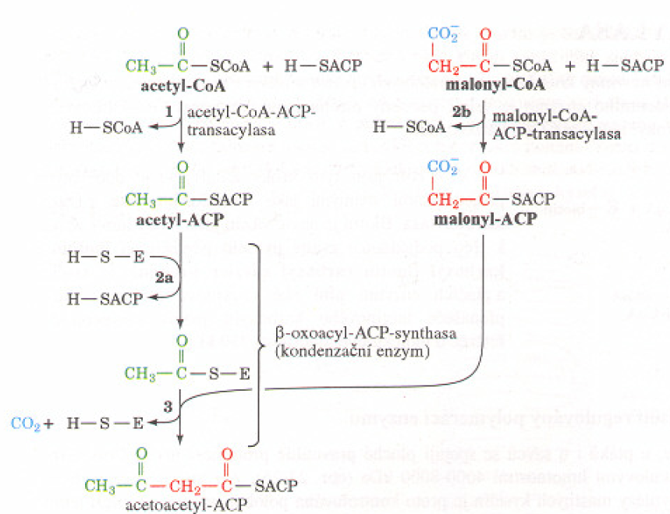

Slide 41
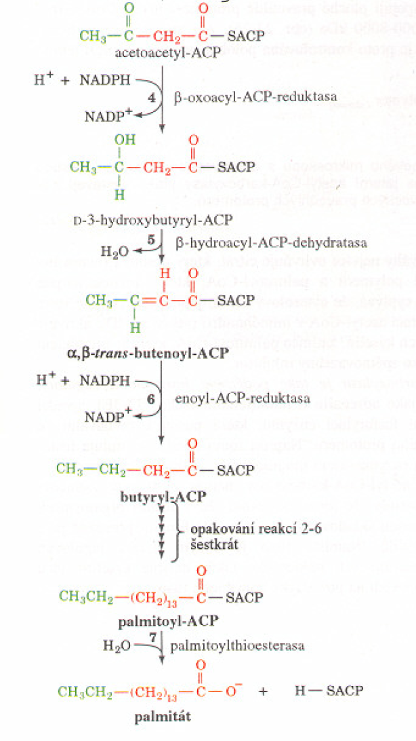

Slide 42
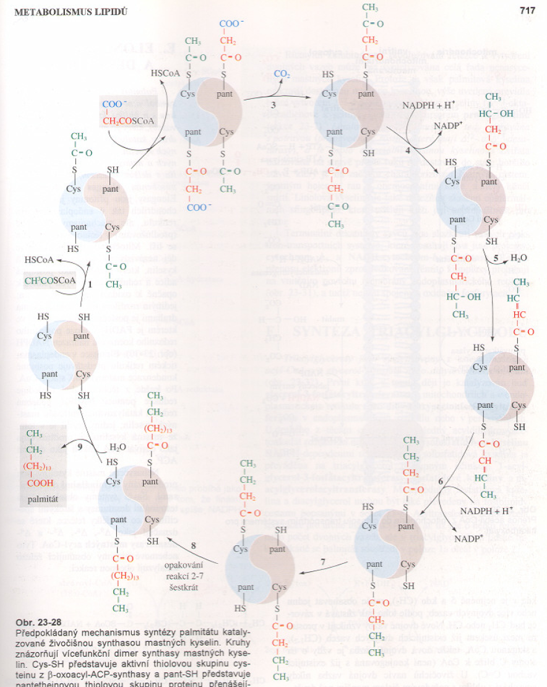

Slide 43
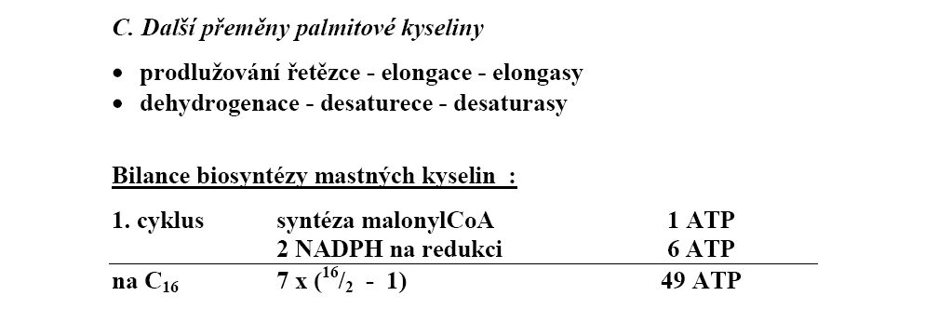

Slide 44
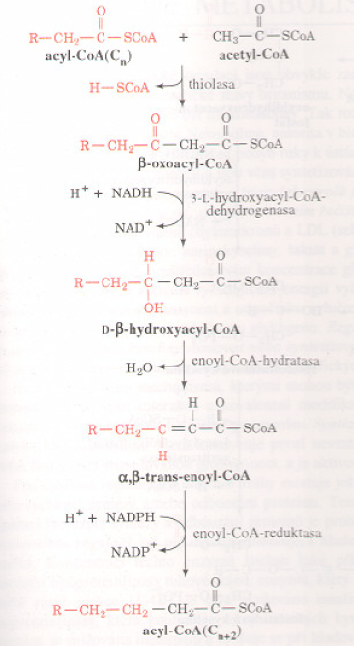
Elongace

Slide 45

Desaturace

Slide 47



Slide 48



Slide 49

Biosyntéza fosfolipidů

Slide 50



Slide 51


Slide 52

inzulín
glukagon
adrenalín

Slide 53

Cholesterol

Slide 54


Biosyntéza cholesterolu

Slide 55

Biosyntéza cholesterolu

Slide 56


Slide 57


Slide 58


Slide 59


Slide 60


Slide 61


Slide 62


Slide 63


Slide 64
Metabolismus bílkovin
Tuky, sacharidy – zásobárna energie, mohou se vzájemně zastupovat. Bílkoviny – tvorba tělních bílkovin, jsou zdrojem N pro heterotrofy
V organismu neexistuje skladiště bílkovin
U sachardidů (glykolýza, pentozový cyklus) a lipidů (β oxidace) jednotný metabolismus, AMK individuální metabolismus

Slide 65
Metabolismus bílkovin
AMK jsou prekurzory v různých metabolických drahách (puriny, pyrimidiny, protoporfiryny atd.)
Biosyntéza bílkovin je geneticky řízena - proteosyntéza

Slide 66


Slide 67


Slide 68


Slide 69


Slide 70


Slide 71


Slide 72

1/3
2/3

Slide 73


Slide 74


Slide 75


Slide 76


Slide 77



Slide 78


Slide 79


Slide 80

Fenylketonurie

Slide 81

Fenylketonurie

Slide 82


Slide 83



Slide 84

Glutamin synthethasa

Slide 85




Slide 86


Slide 87


Slide 88


Slide 89

- 4 ATP + 3 ATP

Slide 90

NH₂, NH₄+, NO₃⁻, NO₂⁻, N₂
NH₂, NH₄+, NO₃⁻, NO₂⁻, N₂
NH₂

Slide 91
Uhlíkové kostry pocházejí z meziproduktů glykolýzy, pentózového
a citrátového cyklu
Biosyntéza vychází ze společných prekurzorů a probíhá
přes společné meziprodukty – jen 6 drah
Další AMK se tvoří přestavbou jiných AMK
Neesenciální AMK jsou syntetizovány jednodušší cestou
Biosyntéza esenciálních AMK je komplikovanější

Slide 92


Slide 93


Slide 94


Slide 95


Slide 96



Slide 97


Slide 98

Eukaryota - GluDH

Slide 99

AMK jako prekurzory
acetylCoA + formiat + COO⁻ + CO₂

Slide 100


Hem
c
D. Shemin

Slide 101

Hem

Slide 102

Biosyntéza hemu
hemoglobin, myoglobin Fe²⁺
cytochromy, peroxidasa Fe²⁺ ↔ Fe³⁺
katalasa Fe³⁺
chlorofyly Mg²⁺
B₁₂ Co²⁺

Slide 103

Degradace hemu
oxygenáza

Slide 104


Biosyntéza pyrimidinových bází

Slide 105

Biosyntéza pyrimidinových bází

Slide 106


Biosyntéza purinových bází

Slide 107

Biosyntéza purinových bází

Slide 108

Degradace pyrimidinových bází

Slide 109

Degradace purinových bází

Slide 110

Degradace purinových bází

Slide 111
Metabolismus NK
Žaludek – odštěpení proteinů pomocí HCl
Nukleasa (fosfodiesterasa) – štěpení na oligo- a mononukletidy
Mononukleotidasa – nukleosid + H₃PO₄
Nukleosidada – cukr + basa

Slide 112

Hlavní dráhy energetického metabolismu

Slide 113

Glykolysa zisk energie
glykogen
glukosa
monosacharidy
+
AMP, ADP
hexokinasa
G6P
fosfofruktokinasa
-
ATP, citrát
glycerol
triacylglycerol
AcetCoA
laktát

Slide 114
Glukoneogenese synthesa glukosy
laktát
pyruvát
glukogenní AMK
oxalacetát
PEP
glukosa
meziprodukty
citrátového
cykly
glycerol
glyoxalátový
cyklus
fruktosa-1,6
bisfosfatasa
triacylglycerol
ketogenní AMK
+
-
AcetCoA
ATP, citrát
AMP, ADP

Slide 115
Pentosový cyklus
NADPH pro biosynthesu
NADPH
CO₂
Pentosy
G6P
Rib5P
G6PDH
NAD⁺ katabolismus
NADPH anabolismus
+
-
NADP⁺
NADPH

Slide 116
Synthesa a odbourávání glykogenu
insulin
+
glykogensythasa
G6P
-
glukagon, adrenalin
glykogen
glukagon, adrenalin
+
glykogenfosforylasa
G1P
insulin
-

Slide 117
Metabolismus triacylglycerolů
Lipasy
trávicího traktu
triacylglyceroly
hormonálně
citlivá lipasa
+
mastné kyseliny
glukagon
glycerol
karnitinový
člunek
-
insulin
-
malonylCoA
+
citrát
insulin
AcetCoA
karboxylasa
AcetCoA
-
palmitát
glukagon
glukosa
ketogenní AMK

Slide 118

Citrátový cyklus amphibolický děj
citrát
citrátsynthasa
+
AMP, ADP
AcetCoA,
NAD⁺
isocitrátDH
-
ATP
2-oxoglutarátDH
sukcinylCoA

Slide 119
Oxidační fosforylace zisk ATP
NADH
FADH₂
O₂
H₂O
ATPasa
ATP
+
-
ADP,P_{i}
ATP

Slide 120



Orgánová specializace
Hnědá tuková tkáň
versus
Bílá tuková tkáň
O₂
O₂

